Slide 1



دستیار هوشمند تخصصی آرتین آزما
معرفی محصول، قابلیت‌ها و وضعیت عملیاتی
بانک دانش ۱۰۱۹ بخشی
دو زبانه
Production فعال
یک سامانه عملیاتی برای پاسخ تخصصی، تحلیل اسناد آزمایشگاهی، معرفی محصول و تبدیل پرسش مشتری به مسیر پیگیری فروش.
| تیر ۱۴۰۵
assistant.artinazma.net
آماده نمایش زنده

Slide 2
ArtinAzma Expert Assistant
چرا این پروژه ساخته شد؟
هدف، تبدیل دانش پراکنده شرکت به یک سرویس پاسخ‌گویی سریع، یکنواخت و قابل اندازه‌گیری است.
از دست رفتن سرنخ فروش
وابستگی به افراد
دانش پراکنده
پرسش مشتری همیشه به درخواست قابل پیگیری، مسئول مشخص و گزارش مدیریتی تبدیل نمی‌شد.
کیفیت پاسخ به حضور چند کارشناس و حافظه عملیاتی آن‌ها وابسته می‌شد.
اطلاعات تجهیزات، استانداردها، کاتالیست‌ها و تجربه فروش در فایل‌ها، سایت و مکاتبات جدا قرار داشت.
بعد
قبل
پاسخ استاندارد + داده قابل پیگیری + یادگیری سازمانی
فایل‌ها + حافظه افراد + پاسخ‌های موردی
فرصت مدیریتی: هر سؤال مشتری می‌تواند هم‌زمان یک پاسخ، یک داده و یک سرنخ فروش ایجاد کند.
آرتین‌آزما مهر | معرفی دستیار هوشمند تخصصی
02

Slide 3
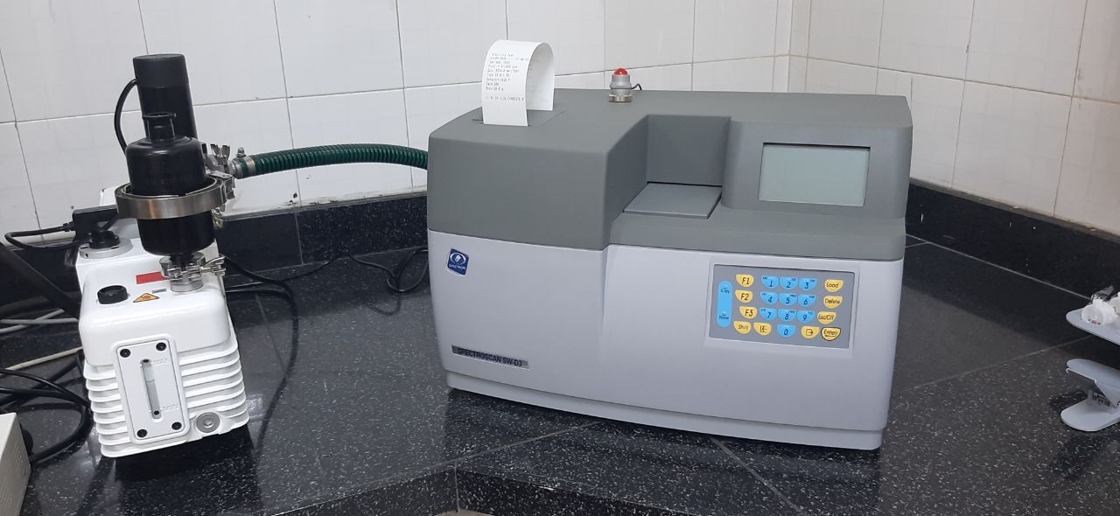
ArtinAzma Expert Assistant
آرتین دقیقاً چیست؟
یک چت‌بات ساده نیست؛ یک سامانه تخصصی برای پاسخ، تحلیل، مدیریت دانش و پیگیری تقاضای مشتری است.
assistant.artinazma.net
برای چه کسانی؟
برای اندازه‌گیری گوگرد در سوخت، چه روش و دستگاهی مناسب است؟
مشتری صنعتی
پاسخ تخصصی، تحلیل فایل و پیگیری درخواست در یک حساب کاربری.
آرتین ابتدا نوع نمونه، محدوده اندازه‌گیری و استاندارد هدف را مشخص می‌کند؛ سپس روش‌های مناسب و دستگاه‌های مرتبط را با منبع پیشنهاد می‌دهد.
کارشناس فروش و فنی
پاسخ استانداردتر، معرفی محصول و ثبت اطلاعات موردنیاز برای استعلام.
کارت محصول و منبع مرتبط
مدیر و ادمین
لینک صفحه محصول، استاندارد و مسیر درخواست قیمت
مشاهده تقاضا، کیفیت پاسخ، مشتریان، درخواست‌ها و سلامت سیستم.
جایگزین کارشناس نیست؛ سرعت‌دهنده و استانداردکننده کار کارشناسی است.
آرتین‌آزما مهر | معرفی دستیار هوشمند تخصصی
03

Slide 4
ArtinAzma Expert Assistant
تجربه کاربر؛ از سؤال تا پیگیری
کل مسیر تعامل مشتری، پاسخ هوشمند و ادامه فرآیند فروش در یک جریان واحد قرار گرفته است.
1
2
3
4
5
ثبت‌نام و ورود
پرسش یا آپلود
پاسخ تخصصی
ثبت درخواست
پیگیری و تاریخچه
حساب مشتری با تأیید ادمین و احراز هویت امن
متن، PDF، Excel، CSV یا تصویر آزمایشگاهی
پاسخ، منبع، کارت محصول و سؤال‌های تکمیلی
تماس، مشاوره یا استعلام قیمت با اطلاعات ساختاریافته
نشست‌های چت، وضعیت درخواست، پیام‌ها و اعلان‌ها
خروجی عملیاتی
مشتری پاسخ و مسیر پیگیری دارد؛ تیم فروش اطلاعات کامل‌تری دریافت می‌کند؛ مدیر نیز داده قابل سنجش می‌بیند.
آرتین‌آزما مهر | معرفی دستیار هوشمند تخصصی
04

Slide 5
ArtinAzma Expert Assistant
قابلیت‌های اصلی محصول
قابلیت‌ها براساس مسیرهای واقعی کد و نسخه Production فعلی دسته‌بندی شده‌اند.
تحلیل تصویر
تحلیل فایل آزمایشگاهی
چت تخصصی دو زبانه
کروماتوگرام، خطای دستگاه، نمودار و صفحه نرم‌افزار در فرمت‌های رایج.
Excel، CSV و PDF با تفسیر تخصصی و پیشنهاد اقدام بعدی.
پرسش‌های فنی، استانداردها، انتخاب دستگاه، عیب‌یابی و فروش فنی.
پیگیری فروش و CRM
داشبورد مشتری
منابع و کارت محصول
وضعیت، اولویت، مسئول، یادداشت داخلی، موعد پیگیری و گزارش مدیریتی.
نشست‌های متعدد، جست‌وجوی تاریخچه، پیام‌ها، درخواست‌ها و اعلان‌ها.
لینک صفحه رسمی، تصویر محصول و پیشنهاد دستگاه مرتبط در کنار پاسخ.
قابلیت‌های مکمل: رونویسی صوت فارسی، PWA، مسیر Android، ایمیل و Push Notification قابل تنظیم
آرتین‌آزما مهر | معرفی دستیار هوشمند تخصصی
05

Slide 6
ArtinAzma Expert Assistant
سه سناریوی واقعی استفاده
ارزش محصول زمانی دیده می‌شود که پرسش فنی، تحلیل داده و فرآیند فروش را به هم متصل کند.
فروش و CRM
داده و گزارش
تجهیزات و استانداردها
۳) استعلام و پیگیری فروش
۲) تحلیل داده آزمایشگاهی
۱) انتخاب روش و دستگاه
ورودی: درخواست قیمت، تماس یا مشاوره
خروجی: پرونده درخواست، وضعیت، مسئول، اولویت، موعد پیگیری و اعلان
ارزش: جلوگیری از فراموش‌شدن سرنخ و ایجاد گزارش مدیریتی
ورودی: Excel، CSV، PDF یا تصویر کروماتوگرام
خروجی: خلاصه مدیریتی، نقاط غیرعادی، علت‌های احتمالی و اقدام بعدی
ارزش: تبدیل فایل خام به تفسیر قابل استفاده برای تصمیم
ورودی: نوع نمونه، پارامتر اندازه‌گیری، محدوده و استاندارد
خروجی: روش مناسب، گزینه‌های دستگاه، محدودیت‌ها و سؤال‌های تکمیلی
ارزش: کاهش زمان جست‌وجو و افزایش کیفیت پاسخ اولیه
هر سه سناریو در یک سامانه و با یک بانک دانش مشترک اجرا می‌شوند.
آرتین‌آزما مهر | معرفی دستیار هوشمند تخصصی
06

Slide 7
ArtinAzma Expert Assistant
پاسخ قابل اتکا چگونه ساخته می‌شود؟
سامانه برای کاهش پاسخ‌های بی‌ربط یا ساختگی، از چند لایه بازیابی و کنترل استفاده می‌کند.
تشخیص نیت
1
جست‌وجوی سریع
2
جست‌وجوی برداری
3
منبع رسمی
4
پاسخ و ذخیره
5
فنی، تجاری، عیب‌یابی، تحلیل یا محصول
کلیدواژه و امتیازدهی در دانش داخلی
Qdrant و embedding برای شباهت معنایی
صفحات artinazma.net و در صورت نیاز وب
پاسخ، منبع، بازخورد و داده مدیریتی
قواعد اعتماد
عدم حدس قیمت، موجودی و زمان تحویل
✓
حذف کانتکست داخلی ضعیف و نامرتبط
✓
کش Redis برای پرسش‌های تکراری و پاسخ سریع‌تر
✓
کنترل مدل/استاندارد و استفاده از منبع معتبر
✓
نتیجه: پاسخ‌ها به دانش شرکت نزدیک می‌مانند، اما برای سؤال‌های خاص امکان استفاده کنترل‌شده از منابع تازه حفظ می‌شود.
آرتین‌آزما مهر | معرفی دستیار هوشمند تخصصی
07

Slide 8
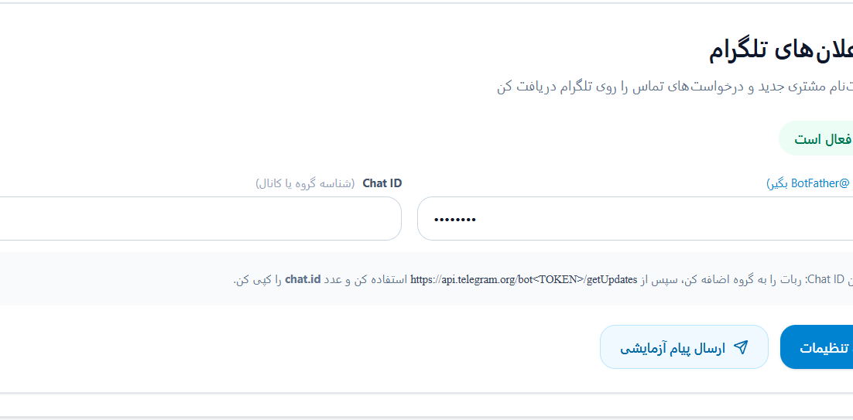
ArtinAzma Expert Assistant
مرکز کنترل مدیر و ادمین
پنل مدیریت، دانش، مشتری، درخواست‌ها، گزارش‌ها و سلامت سامانه را در یک نقطه جمع می‌کند.
پنل تنظیمات و اعلان‌های تلگرام
داشبورد مدیریتی
1
سؤال‌ها، مشتریان، نشست‌ها، پیام‌ها و درخواست‌های باز
کیفیت پاسخ
2
بازخورد مثبت/منفی، موضوعات پرتکرار و شکاف‌های دانش
مدیریت بانک دانش
3
آپلود، ویرایش chunk، بازسازی، Qdrant و Google Drive Sync زمان‌بندی‌شده
مدیریت مشتری و CRM
4
تأیید/مسدودسازی، وضعیت، اولویت، مسئول و موعد پیگیری
گزارش و عملیات
5
گزارش هفتگی/ماهانه، CSV، لاگ خطا، health و اعلان تلگرام
تلگرام فعال
Sync پس‌زمینه
Deep Health
Google Drive Sync در پس‌زمینه اجرا می‌شود و هم‌زمانی چند Sync کنترل شده است.
آرتین‌آزما مهر | معرفی دستیار هوشمند تخصصی
08

Slide 9
ArtinAzma Expert Assistant
معماری Production و امنیت
نسخه فعلی روی VPS و با سرویس‌های جداگانه داده، اپلیکیشن، پروکسی و مانیتورینگ اجرا می‌شود.
کنترل‌های امنیتی و پایداری
وب، موبایل و PWA
کاربر و مرورگر
JWT، Cookie امن و bcrypt
✓
دامنه، SSL و مسیر عمومی 80/443
Nginx + TLS
CSRF، CORS و محدودیت نرخ
✓
Next.js 16 + FastAPI
Frontend + Backend
کلیدها خارج از Git و محیط جدا
✓
SSL معتبر با تمدید خودکار
✓
داده عملیاتی، کش و بانک برداری
PostgreSQL + Redis + Qdrant
Health/Deep Health و لاگ ساختاریافته
✓
پایش، داشبورد و نسخه پشتیبان
Prometheus + Grafana + Backup
نوشتن اتمیک و Lock برای Vector Store
✓
۸ سرویس اصلی در حال اجرا؛ certbot و backup به‌صورت کنترل‌شده اجرا می‌شوند.
ورودی عمومی فقط از Nginx عبور می‌کند؛ پورت‌های Backend و Frontend مستقیم منتشر نیستند.
آرتین‌آزما مهر | معرفی دستیار هوشمند تخصصی
09

Slide 10
ArtinAzma Expert Assistant
مشخصات سرور و ظرفیت اجرا
یک VPS اختصاصی روی Ubuntu 24.04 LTS با ظرفیت اجرای پایدار برای حدود ۲۰۰ کاربر همزمان.
ظرفیت، هزینه و پشتیبانی
حافظه برای Postgres، Qdrant و Backend
۳۲ گیگابایت RAM
ظرفیت تخمینی: حدود ۲۰۰ کاربر همزمان
✓
اجرای موازی درخواست‌ها و embedding
۸ هسته پردازنده
هزینه ماهانه: ۲٬۹۹۷٬۰۰۰ تومان
✓
فضای دیتابیس، دانش و بک‌آپ‌های هفته
۱۰۰ گیگابایت SSD
۱۰۰ گیگابایت ترافیک ماهانه (قابل افزایش)
✓
پشتیبانی ۲۴/۷ از سمت ارائه‌دهنده
✓
پاسخ‌گویی سریع به ترافیک همزمان
۱ گیگابیت پهنای باند
دسترسی SSH امن و فایروال فعال
✓
Ubuntu 24.04 LTS و IP اختصاصی
مرکز داده آلمان (Hetzner)
قابل ارتقا در صورت رشد کاربر یا دانش
✓
زیرساخت برای فاز اول کافی است و در صورت رشد، امکان ارتقا روی همان سرور وجود دارد.
این سرور برای فاز اول داخلی Artin (کارمندان و مشتریان کلیدی) کاملاً کافی است.
آرتین‌آزما مهر | معرفی دستیار هوشمند تخصصی
10

Slide 11
ArtinAzma Expert Assistant
نسخه پشتیبان و بازیابی فاجعه
بک‌آپ روزانه از دیتابیس و دانش، همراه با ذخیره‌سازی خارج از سرور روی ArvanCloud.
تضمین‌های پایداری داده
هر روز ۰۰:۳۰ UTC با systemd timer
بک‌آپ روزانه خودکار
نسخه‌برداری روزانه از PostgreSQL و Qdrant
✓
خروجی فشرده‌شده با gzip
PostgreSQL — pg_dump
نگهداری ۷ روز نسخه قدیمی روی سرور
✓
ذخیره کامل بانک برداری دانش
Qdrant — Snapshot API
ذخیره‌سازی خارج از سرور روی ArvanCloud
✓
اجرای کاملاً خودکار با systemd timer
✓
همگام‌سازی با rclone روی فضای ابری
انتقال به ArvanCloud S3
پشتیبانی همزمان از SQLite و PostgreSQL
✓
تنظیمات حساس به‌صورت فشرده و امن
بک‌آپ فایل .env
امکان بازیابی روی هر سرور دیگر در صورت نیاز
✓
اولین انتقال خارج از سرور: ۲۳ ژوئن ۲۰۲۶ — ۱۲ فایل، ۶۹ مگابایت روی ArvanCloud.
حتی در صورت از‌دست‌رفتن کامل سرور، داده و دانش روی ابر ArvanCloud باقی می‌ماند.
آرتین‌آزما مهر | معرفی دستیار هوشمند تخصصی
11

Slide 12
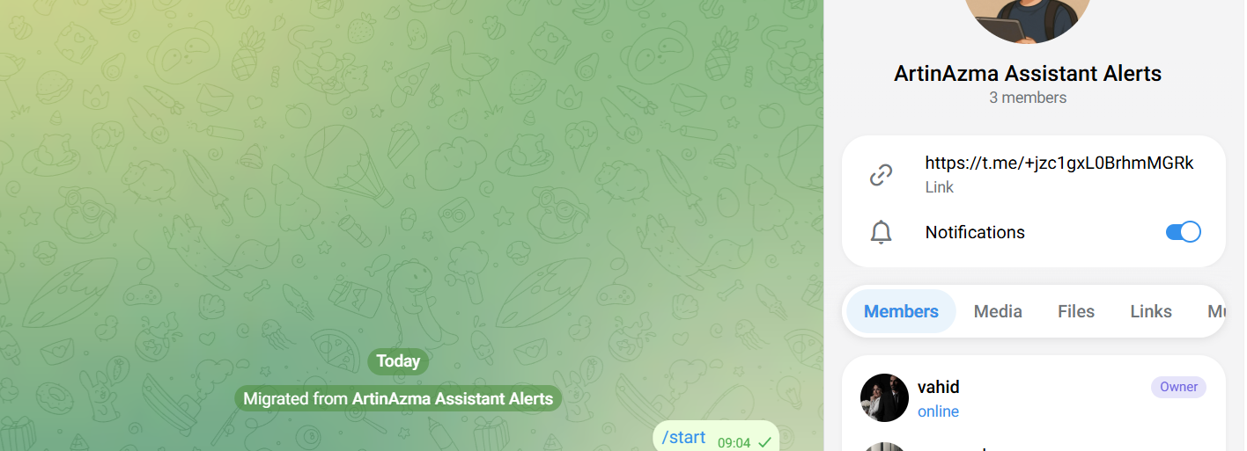
ArtinAzma Expert Assistant
وضعیت فعلی؛ شواهد اجرای واقعی
وضعیت زیر بر اساس آخرین استقرار Production و تست‌های مستقیم روی دامنه و سرویس‌ها ثبت شده است.
~4.9 ms
10 / 10
1019 / 1019
Healthy
HTTP/2 200
زمان پاسخ Health API
تست هم‌زمانی بدون خطا
Vector و Point در Qdrant بدون مغایرت
Backend، Frontend، Nginx و داده
دامنه و صفحه اصلی فعال
ArtinAzma Assistant Alerts
Health Check فعلی
Database: OK
✓
OpenAI: configured / OK
✓
Qdrant: green
✓
Production JSON: 1019 unique / 0 duplicate
✓
اعلان گروهی تلگرام فعال و آزمایش‌شده
تاریخ تأیید: ۲۳ ژوئن ۲۰۲۶ / ۲ تیر ۱۴۰۵
آرتین‌آزما مهر | معرفی دستیار هوشمند تخصصی
12

Slide 13
ArtinAzma Expert Assistant
ارزش کسب‌وکاری برای آرتین آزما
مزیت اصلی، جمع‌کردن پاسخ‌گویی تخصصی و داده فروش در یک چرخه قابل اندازه‌گیری است.
4
3
2
1
تبدیل تقاضا به داده
حفظ دانش سازمانی
یکنواختی و کیفیت
سرعت پاسخ
ثبت مشتری، سؤال، درخواست، وضعیت، مسئول و نتیجه پیگیری.
کاهش وابستگی به حافظه افراد و قابل‌استفاده‌شدن تجربه‌های قبلی.
پاسخ براساس دانش شرکت، قواعد مشخص و منابع قابل کنترل.
کاهش زمان جست‌وجوی دستی و آماده‌سازی پاسخ اولیه برای مشتری.
نرخ تبدیل و زمان پیگیری
تعداد اسناد و موضوعات
رضایت و بازخورد
زمان پاسخ
معیارهای پیشنهادی پس از بهره‌برداری: زمان پاسخ، رضایت کاربر، موضوعات پرتکرار، تعداد درخواست و نرخ پیگیری کامل
آرتین‌آزما مهر | معرفی دستیار هوشمند تخصصی
13

Slide 14
ArtinAzma Expert Assistant
مرحله بعد؛ بهره‌برداری سازمانی
Go-Live انجام شده است؛ تمرکز بعدی باید روی مالکیت، محتوا، کیفیت و استفاده واقعی تیم‌ها باشد.
مالک عملیات و محتوا
1
آماده نمایش زنده
تعیین مسئول روزانه برای دانش، مشتریان و درخواست‌ها
پایش هفتگی
2
گزارش مدیریت، بازخورد منفی، خطا و وضعیت درخواست‌ها
توسعه بانک دانش
3
افزودن اسناد فروش، FAQ، دیتاشیت و پاسخ‌های تأییدشده
آزمون کیفیت و بکاپ
4
اجرای eval کامل، تست restore و تعریف alert عملیاتی
assistant.artinazma.net
گسترش استفاده
5
پیشنهاد تصمیم مدیریتی
آموزش تیم فروش/مارکتینگ و توسعه مسیر موبایل/Android
شروع بهره‌برداری کنترل‌شده با تیم فروش و مارکتینگ و تعریف برنامه پایش هفتگی.
آرتین‌آزما مهر | معرفی دستیار هوشمند تخصصی
14

Slide 15
ArtinAzma Expert Assistant
برآورد هزینه ماهانه اعتبار API
محاسبه بر اساس مدل gpt-5.1 و قیمت‌گذاری OpenAI ژوئن ۲۰۲۶. روزانه ۱۰۰ سؤال = ماهانه ۳,۰۰۰ پرسش.
4
3
2
1
جمع برآورد ماهانه
بازیابی دانش (Embedding)
وب‌سرچ هوشمند
توکن‌های مدل (gpt-5.1)
توکن مدل + وب‌سرچ + Embedding · ۳,۰۰۰ پرسش/ماه · وب‌سرچ فعال در ~۴۰٪ مواقع
$0.02/1M توکن · هر پرسش ~۲۰۰ توکن · هزینه ناچیز در کنار بازیابی دقیق از بانک دانش ۱,۰۱۹ بخشی
$25 هر ۱,۰۰۰ فراخوانی · ~۴۰٪ پرسش‌ها جست‌وجوی وب را فعال می‌کنند · ماهانه ~۱,۲۰۰ فراخوانی
ورودی $1.25/1M · خروجی ~$5/1M · میانگین ۳,۲۰۰ توکن ورودی و ۶۰۰ توکن خروجی در هر پرسش
~$63/ماه
~$0/ماه
~$30/ماه
~$33/ماه
بر اساس قیمت‌گذاری OpenAI ژوئن ۲۰۲۶. با فعال‌سازی Prompt Caching، هزینه توکن ورودی تا ۹۰٪ کاهش می‌یابد و جمع کل به ~$36/ماه می‌رسد.
آرتین‌آزما مهر | معرفی دستیار هوشمند تخصصی
15

Slide 16
ArtinAzma Expert Assistant
جمع‌بندی هزینه‌های ماهانه پروژه
ترکیب هزینه‌های زیرساخت، API و ذخیره‌سازی برای فاز اول؛ کل پروژه با حدود ۵ میلیون تومان در ماه نگه‌داری می‌شود.
4
3
2
1
جمع کل ماهانه
ذخیره‌سازی ابری ArvanCloud
سرور VPS (آلمان)
اعتبار API OpenAI
API + سرور + ذخیره‌سازی · نرخ تبدیل تقریبی ۶۰٬۰۰۰ تومان/دلار
نسخه پشتیبان دیتابیس، دانش و .env روی ابر؛ مصرف فعلی حدود ۷۰ مگابایت
Hetzner — ۳۲GB RAM · ۸ هسته · ۱۰۰GB SSD · ۱Gbps · ظرفیت ~۲۰۰ کاربر همزمان
توکن مدل + وب‌سرچ + Embedding برای ۳٬۰۰۰ پرسش/ماه؛ پس از فعال‌سازی Prompt Caching
~۵٬۲۰۰٬۰۰۰ تومان
ناچیز (~۵۰٬۰۰۰ تومان)
~۲٬۹۹۷٬۰۰۰ تومان
~$36/ماه
هزینه ماهانه پایدار حدود ۵٬۲۰۰٬۰۰۰ تومان (~$87) — معادل کسری از حقوق یک کارشناس فنی، با ظرفیت پاسخ‌گویی به ۲۰۰ کاربر همزمان.
آرتین‌آزما مهر | معرفی دستیار هوشمند تخصصی
16

